Slide 1
👶 宝宝日历
智能育儿看板 · 一块屏幕管全天
Y W & E H 专属 · 免费开源
© 2026 苇杭 · github.com/dede2024-cmd/baby-calendar

Slide 2
😰 带娃最怕什么？
❌ 忘了喂奶时间
🤦
❌ 不知道今天教什么
❌ 出门不知道穿多少
❌ 阿姨记不住作息表

Slide 3
✅ 一块屏幕解决所有问题
📋 作息时间表
当前时段自动高亮，一眼就懂
🎨 今日早教主题
7天轮换，每天不重样
🌤️ 实时天气
当前温度+最高最低，10分钟刷新
© 2026 苇杭

Slide 4
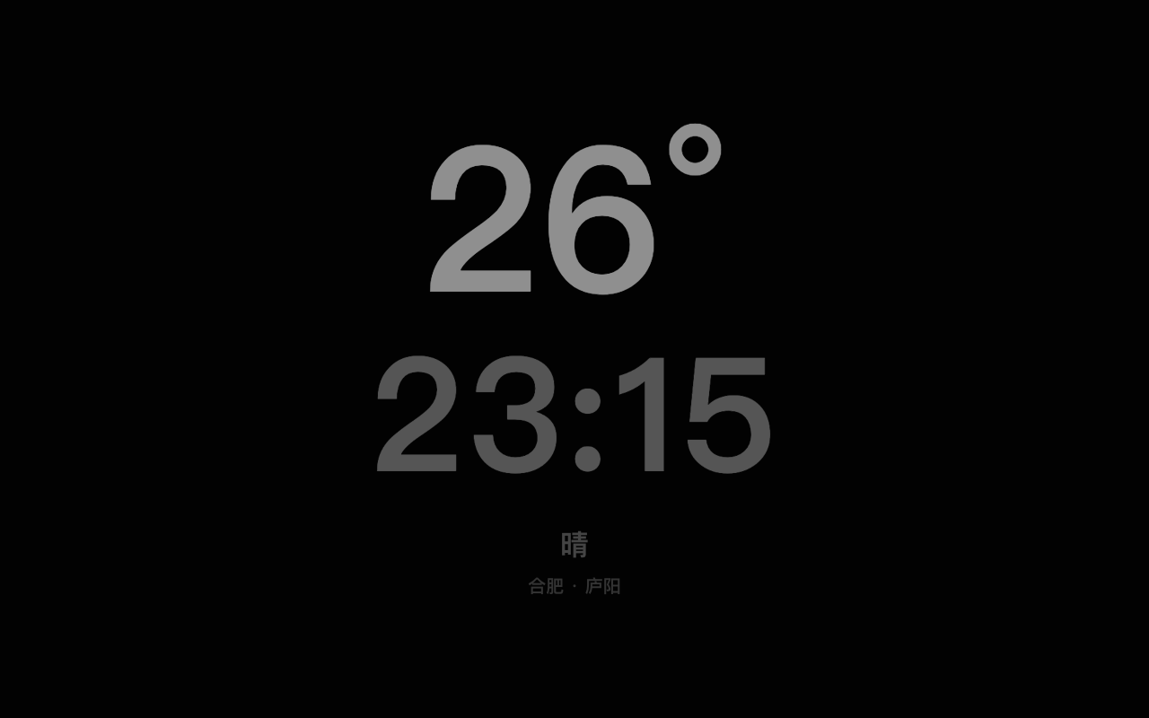
🌙 夜间自动切换极简模式
22:00—06:00 只显示温度+时间
暗色背景不刺眼 · 自动切换

Slide 5
📱 所有设备都能用
📟 iPad 1K / 2K
📟📱💻
横屏5+3栏布局，内容一览无余
📱 手机（华为/荣耀/iPhone）
竖屏自适应，添加主屏幕=原生App
🖥️ 电脑桌面壁纸
Plash / Lively Wallpaper 常驻显示

Slide 6
🚀 3 分钟上手
1️⃣ 打开浏览器，输入网址
2️⃣ Safari/Chrome → 添加到主屏幕
3️⃣ 桌面图标一点即开，全屏显示
📦 零安装 · 零配置 · 全免费
© 2026 苇杭 · github.com/dede2024-cmd/baby-calendar

